Slide 1
Муниципальное бюджетное образовательное учреждение
Средняя общеобразовательная школа № 210 г. Новосибирска
ИГРА «РАСШИФРУЙ ПИСЬМЕНА»
Выполнила: учитель ИЗО,
I квалификационной категории,
Майборода Е.В.
Новосибирск, 2014

Slide 2
Цель:
через игру ознакомить обучающихся с мудростью древних египтян.
Задачи:
Психологические:
Снятие эмоционального стресса
Повышение групповой сплоченности
Воспитательные:
Способствовать воспитанию гармоничной личности
Развивающие:
Способствовать развитию положительных качеств личности
Развить у обучающихся умение взаимодействовать в микрогруппе
Обучающие:
Знакомство с определениями и понятиями положительных качеств личности
Знакомство с метафорическим отображением действительности

Slide 3
«Ребята, сегодня вы все будете археологами.
Как и все археологи, вы отправились на раскопки.
И вот вы находите среди выкопанных
древностей один кувшин. На кувшине иероглифами написана
египетская мудрость, точнее пословица.
Из всех иероглифов вам известны только 5.
Остальные предстоит расшифровать,
и только тогда вы сможете прочитать надпись.
Методом подбора и подстановки
вы будете открывать новые буквы.
Удачи, юные археологи!»

Slide 4
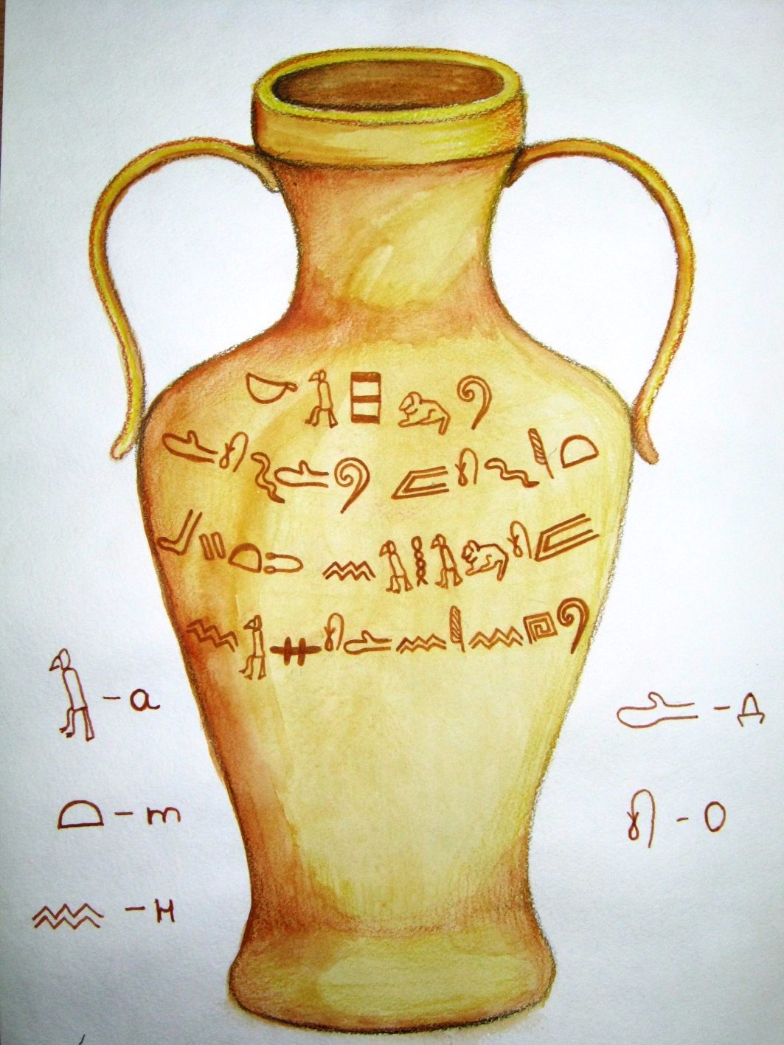

Slide 5
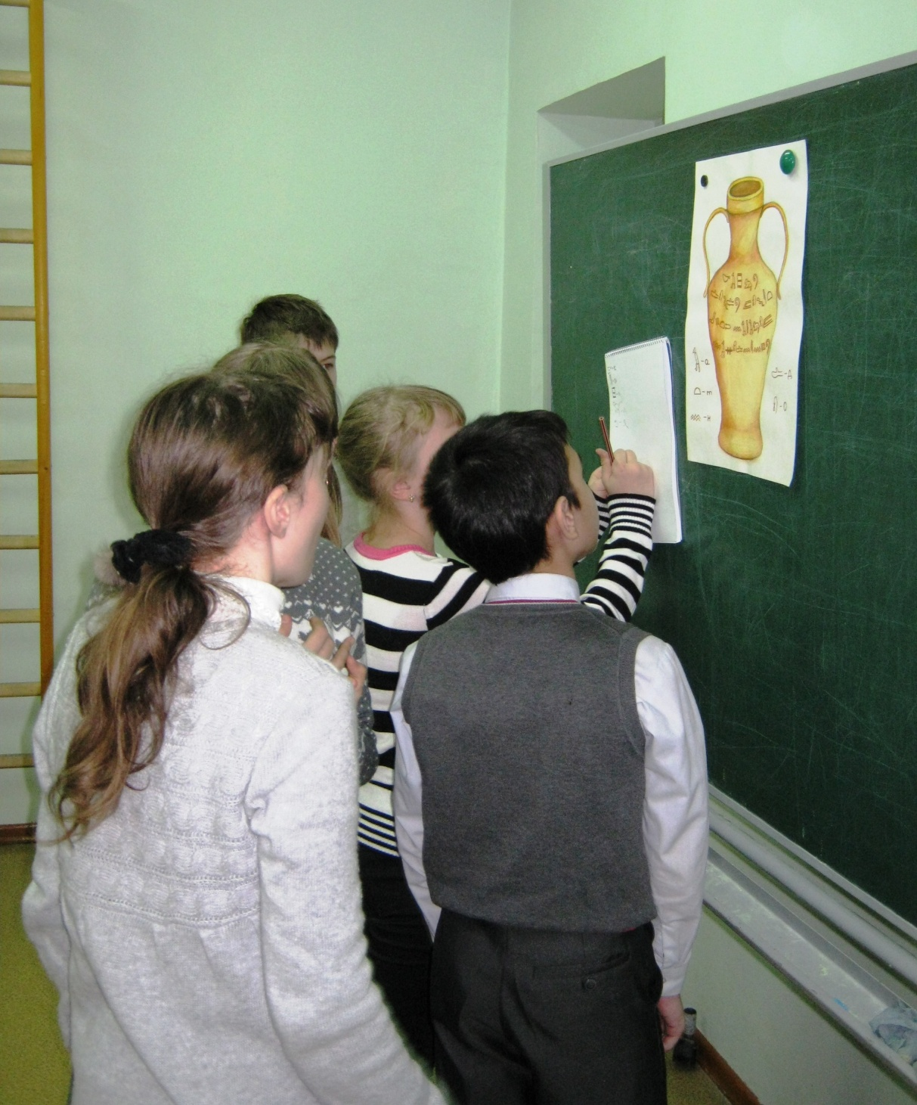

Slide 6
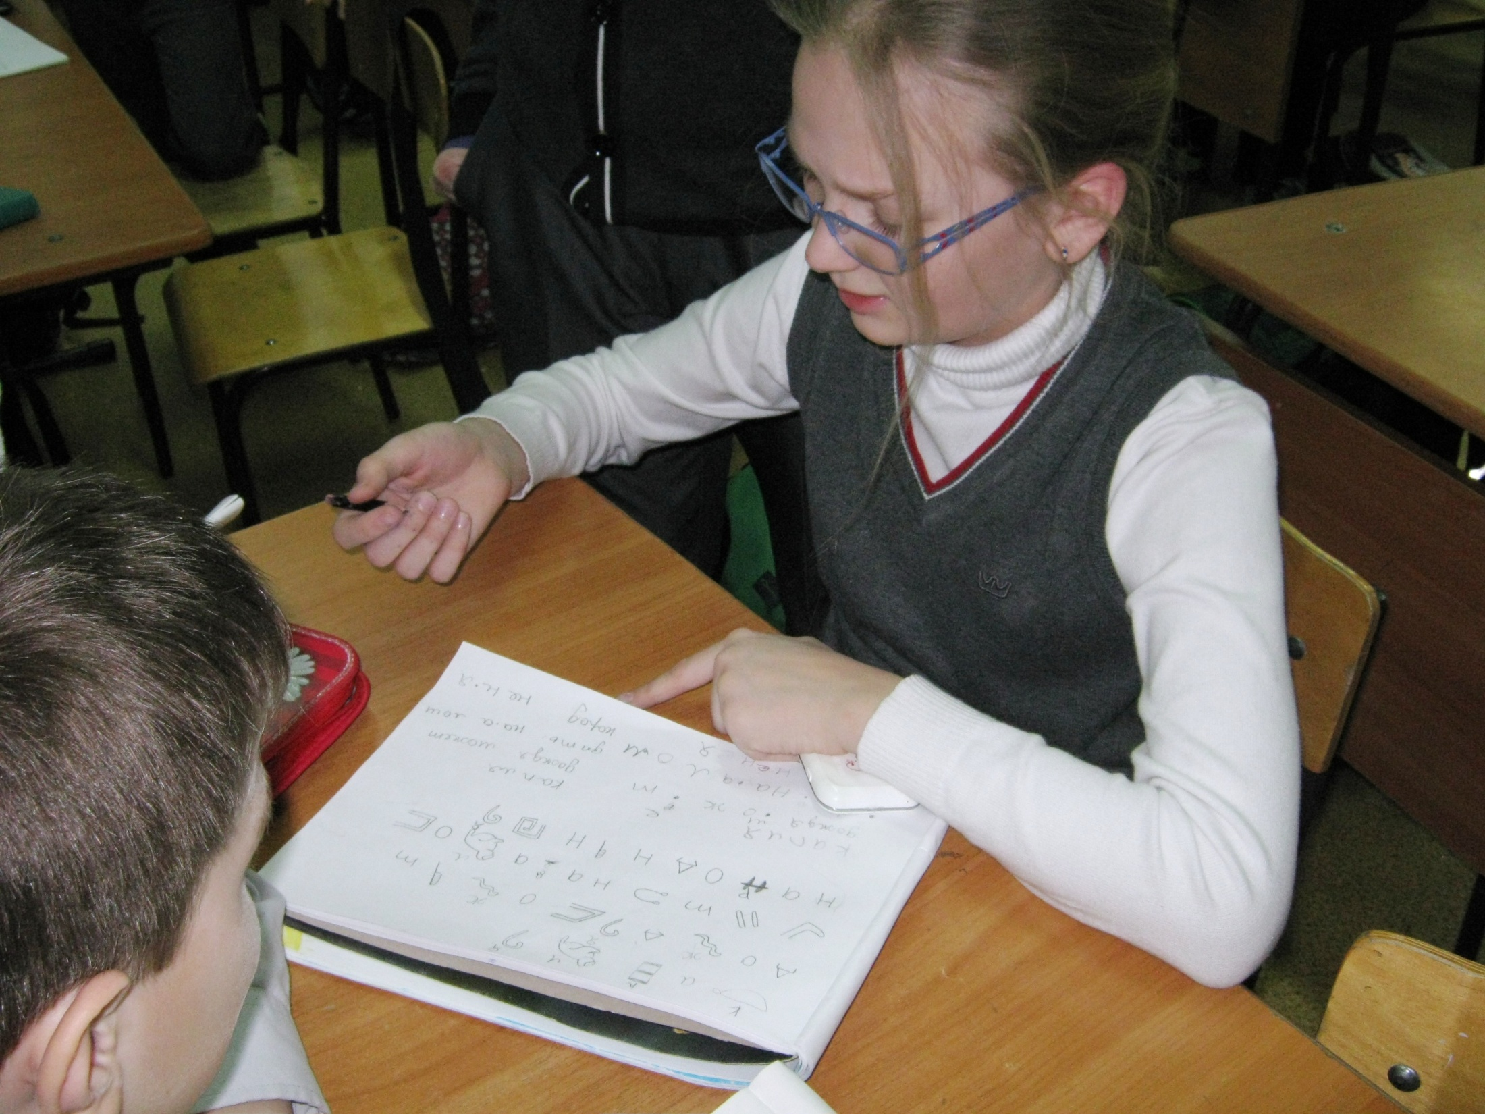

Slide 7
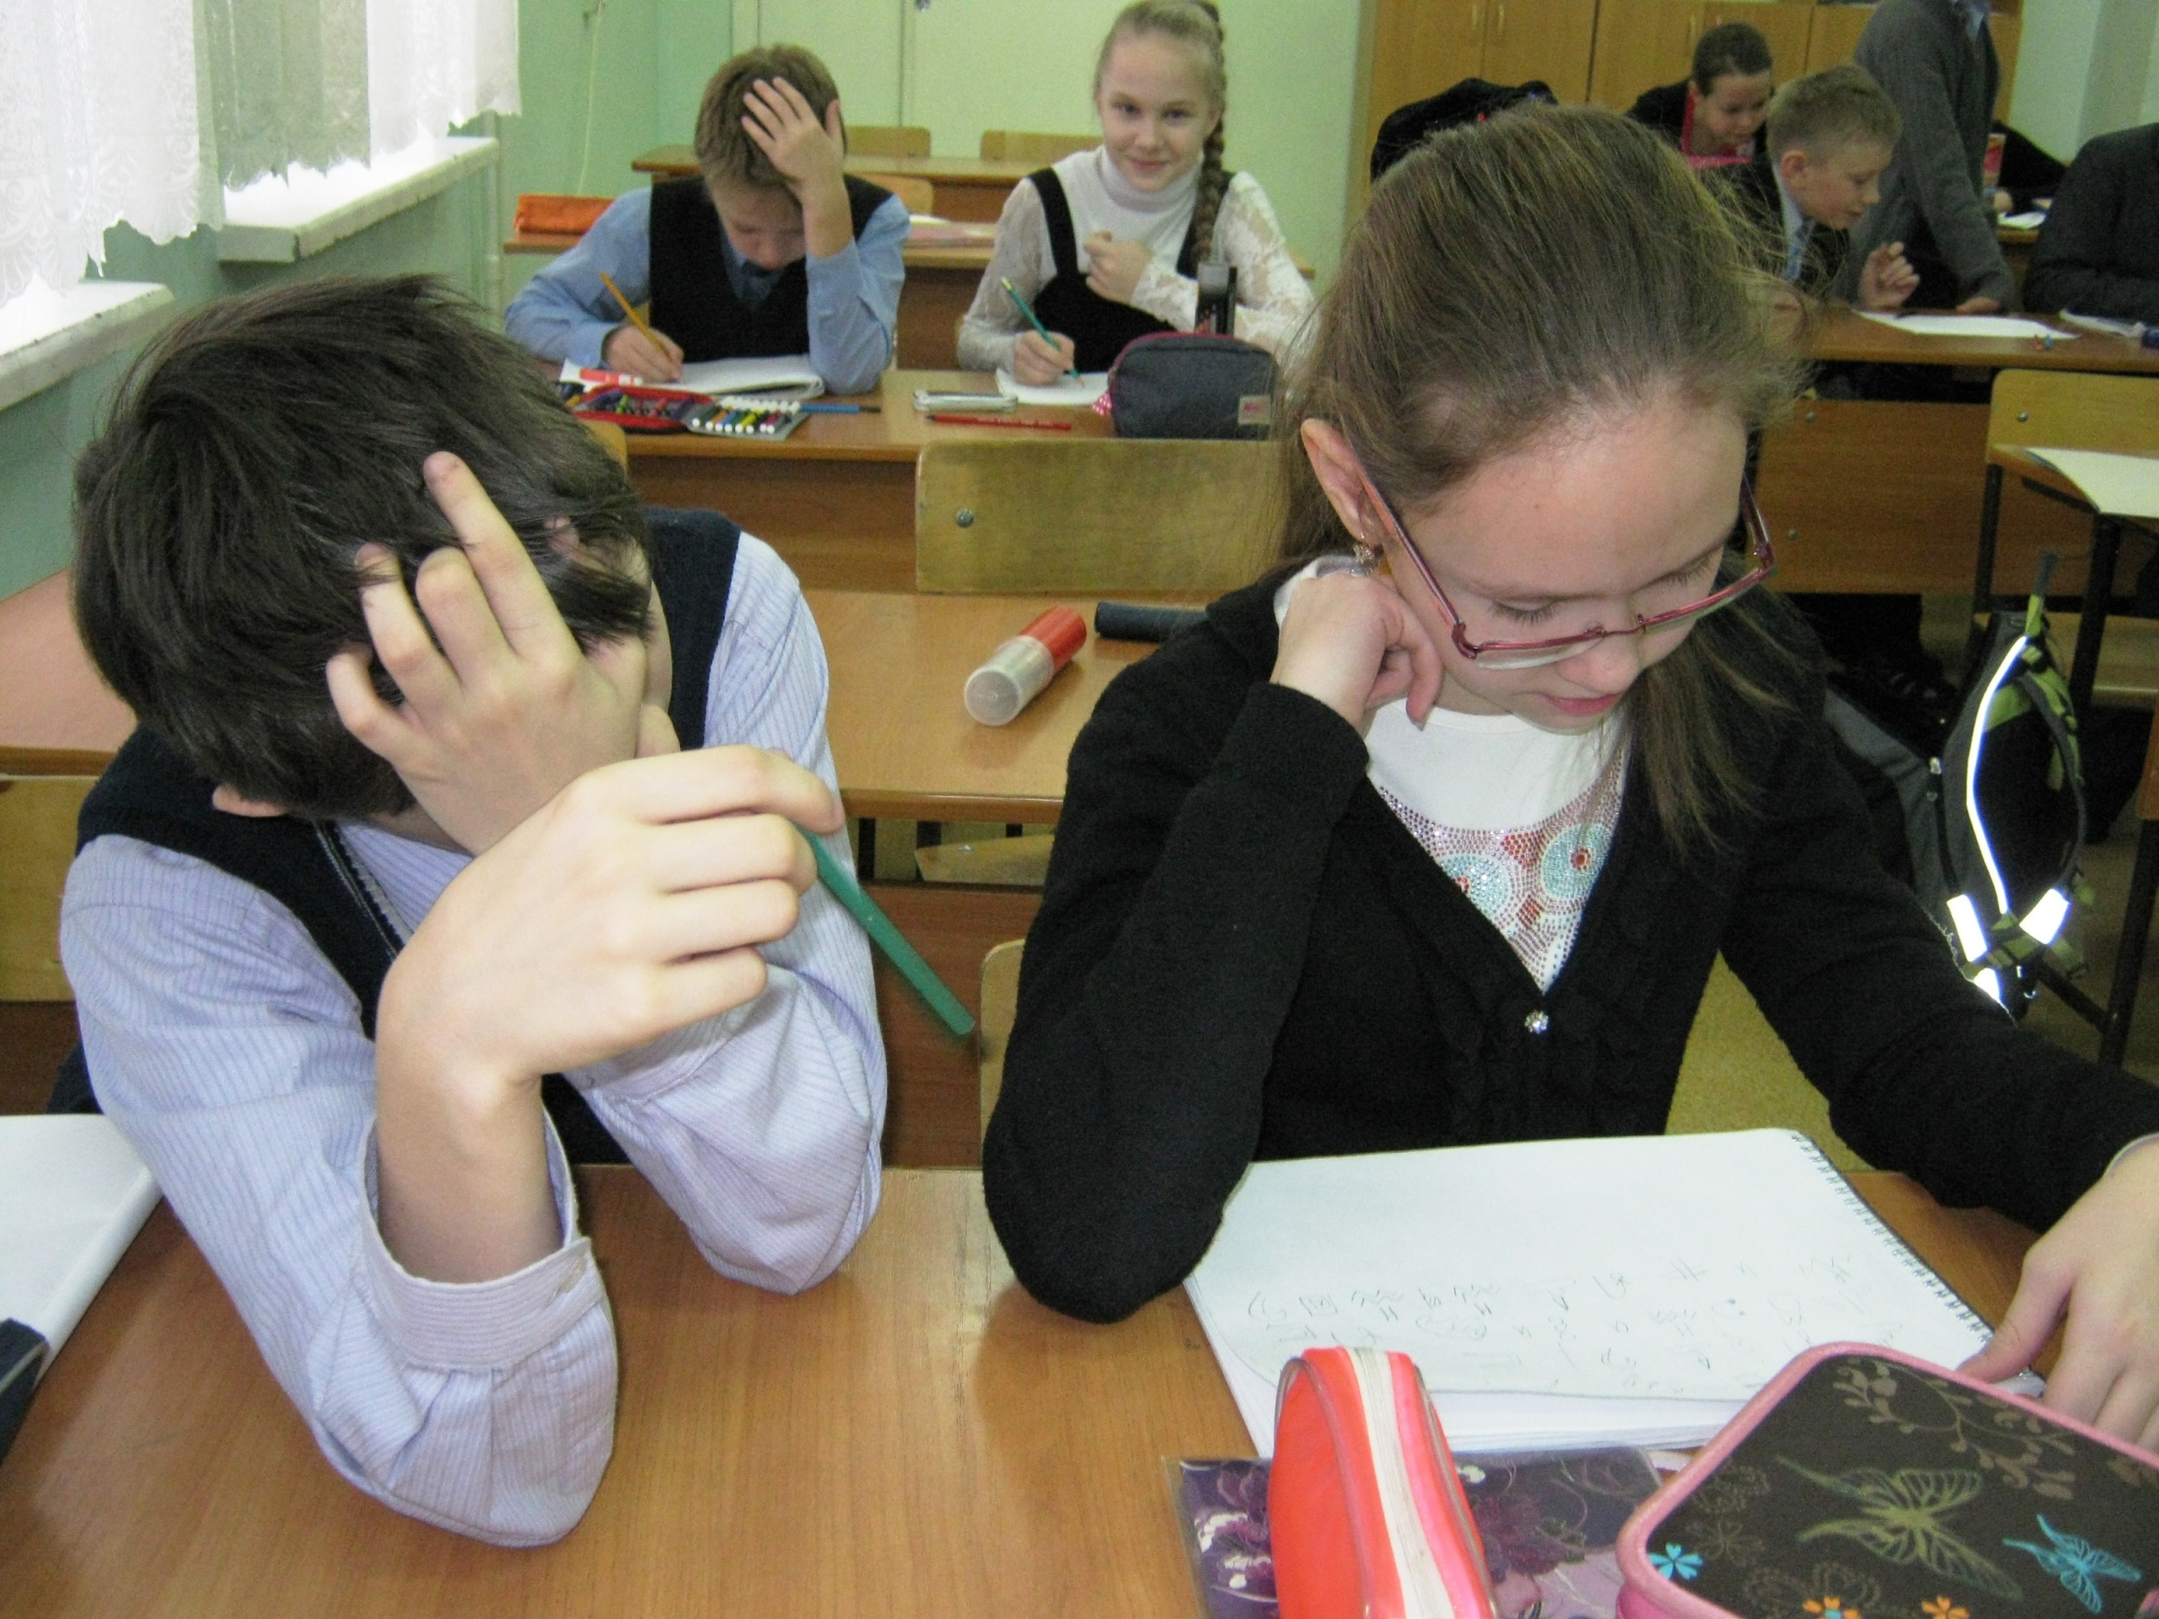

Slide 8
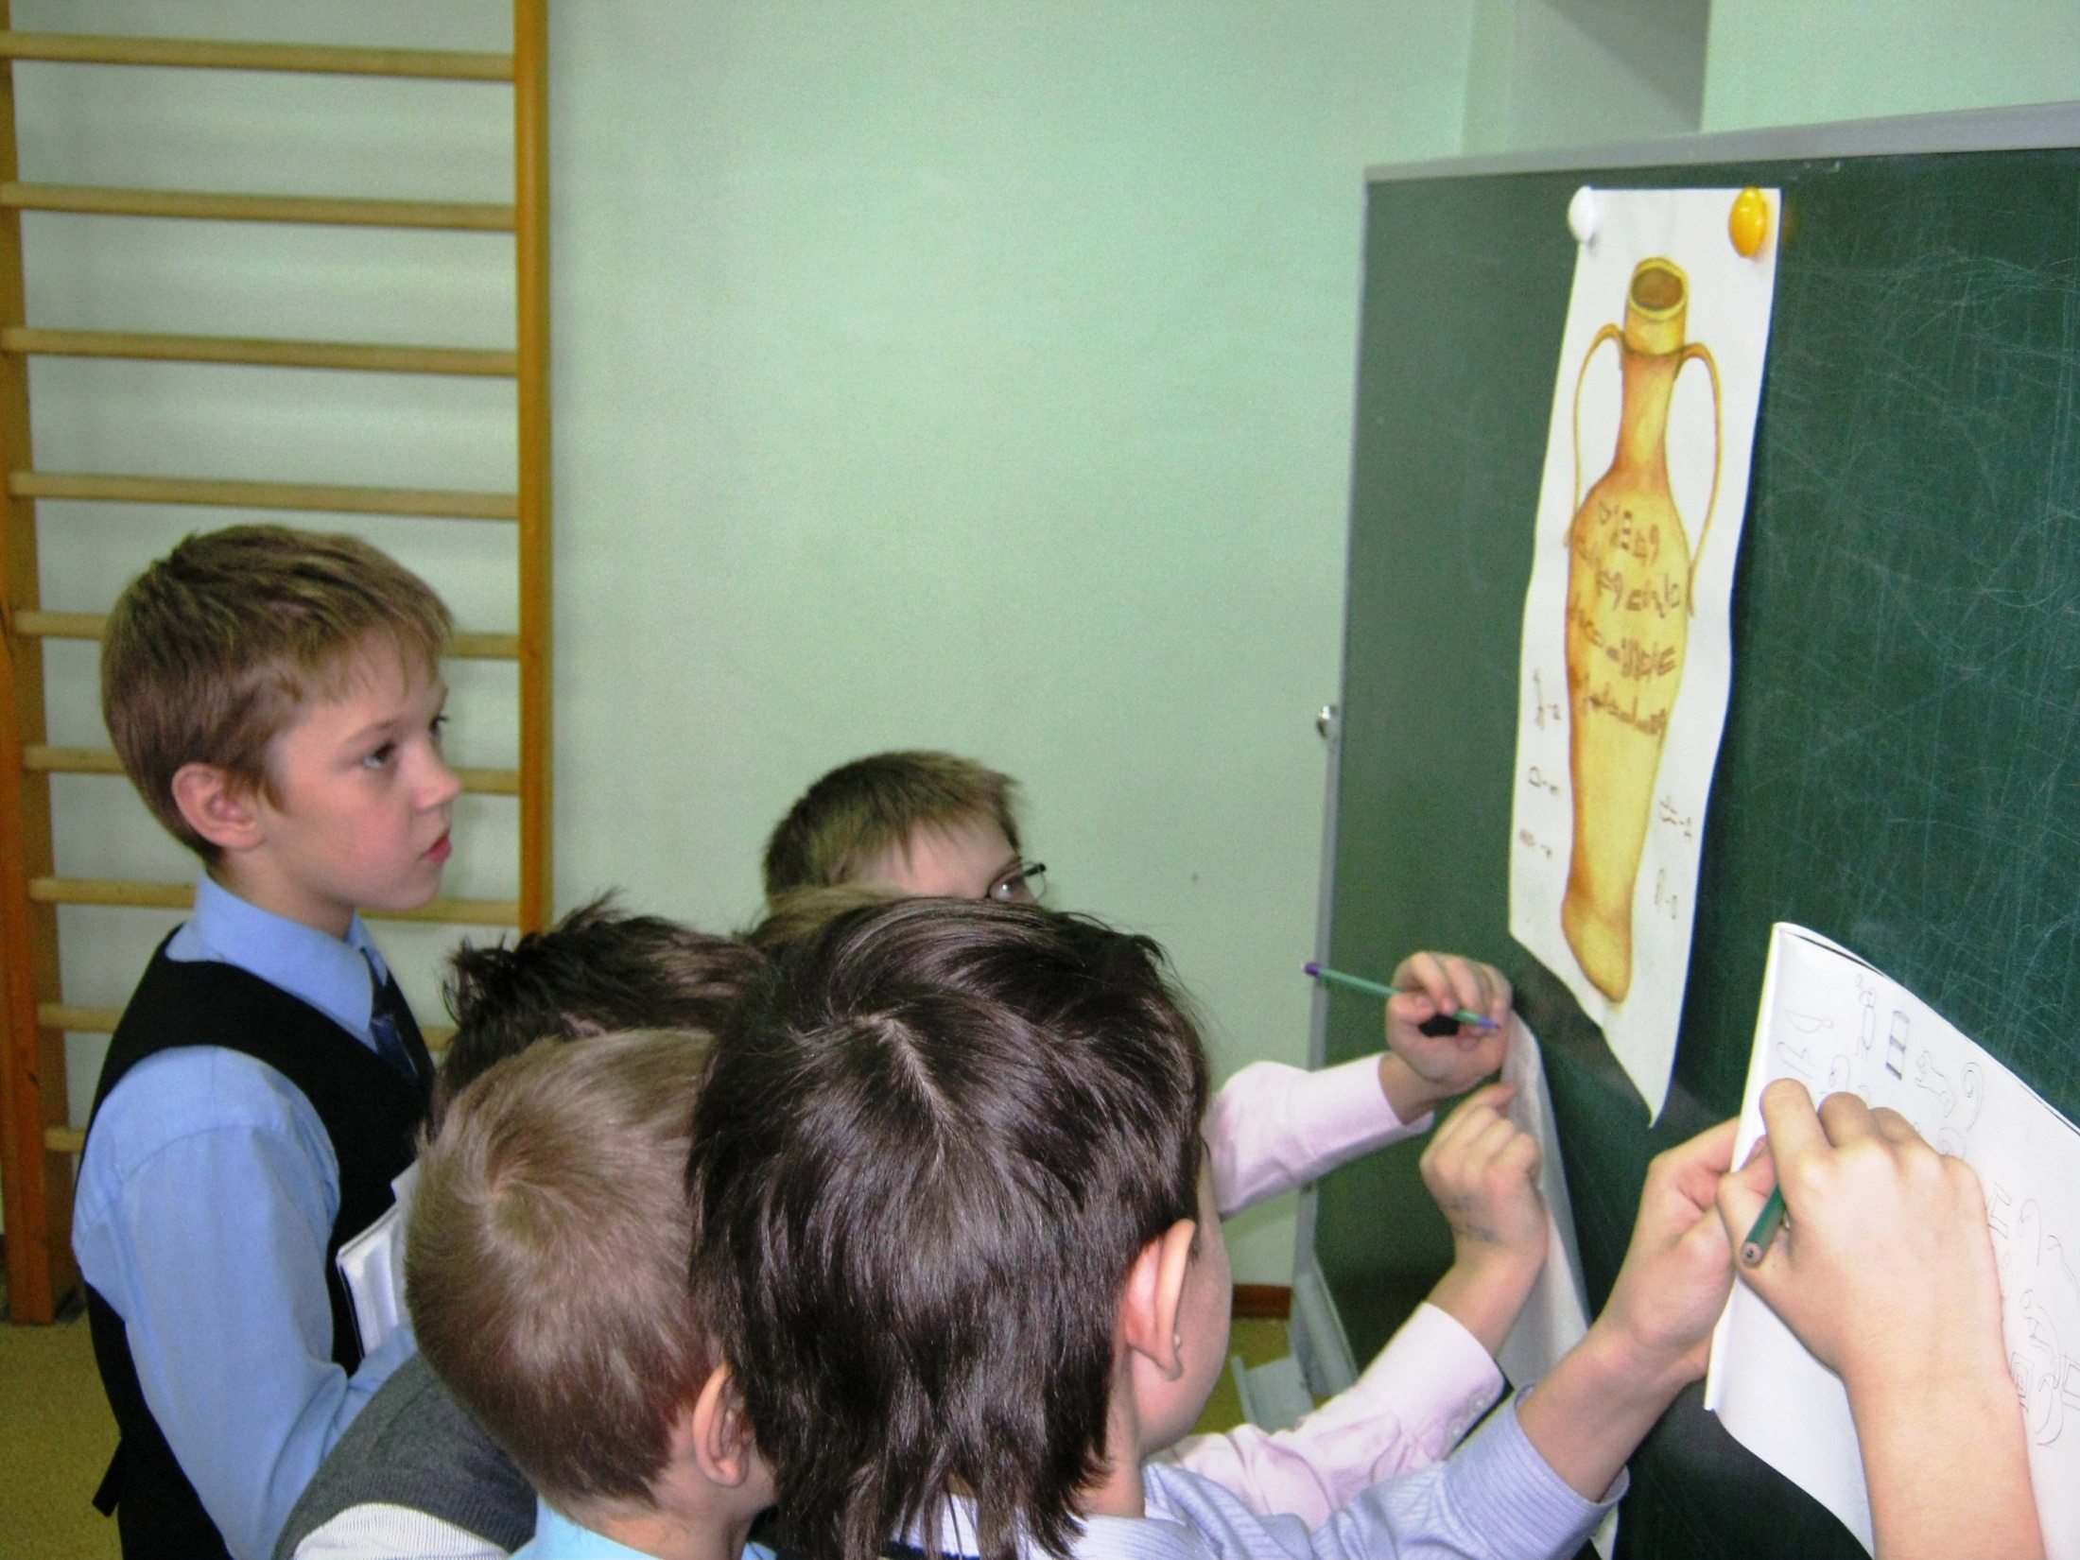

Slide 9
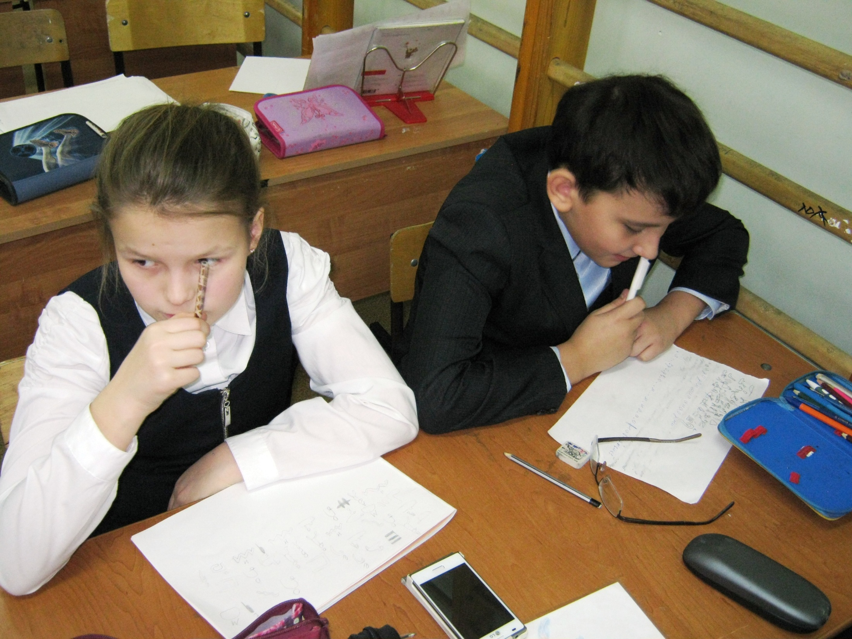

Slide 10
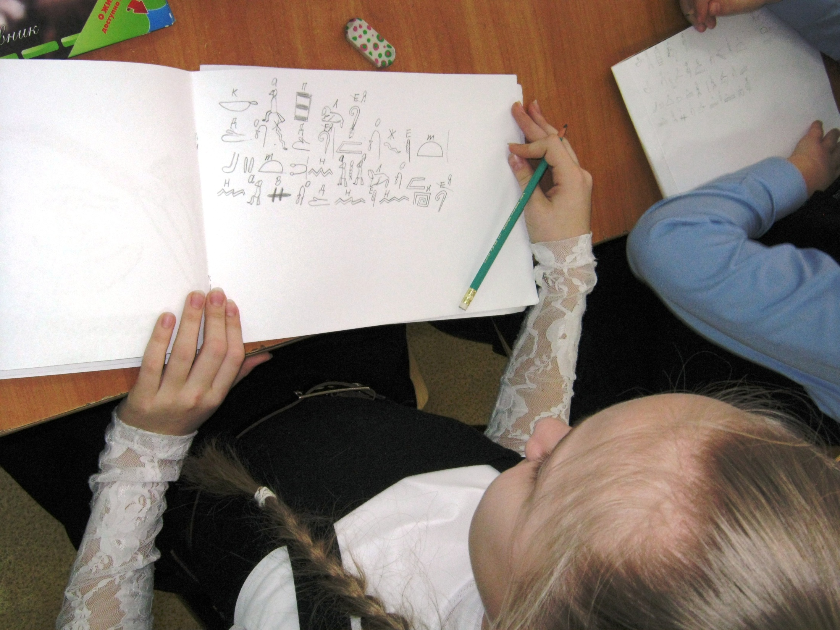

Slide 11
СПАСИБО
ЗА
ВНИМАНИЕ!

